Slide 1
计算机组成原理
曹渝昆
Marilyn_cao@163.com
18918301019

Slide 2
课程性质、地位和作用
本学科的专业基础课。
本课程讲授计算机系统结构与组成，计算机硬件与软件的逻辑关系和工作原理，计算机外设的结构与工作原理。
作用：
1、更好地理解和用好作为工具的计算机。
2、在本职工作中提供新的计算机系统解决方案。
先修课程
《模拟电子技术基础》、《数字电子技术基础》
后续课程
《计算机系统结构》、《微型计算机及其接口技术》、《操作系统》、《编译原理》
Notes:
{10}
计算机系统的结构和组成的定义。（参考前言）
软硬件的逻辑关系——以程序员的观点来看待计算机的硬件系统。
更好地理解和用好计算机，帮助我们专业人员解决程序设计过程中的一些疑难“杂症”。比如：浮点数的比较，TMIN，大数组遍历效率，数组引用和局部数组访问的效率等等问题。
新的计算机系统的解决方案——嵌入式应用（后PC时代）。

Slide 3
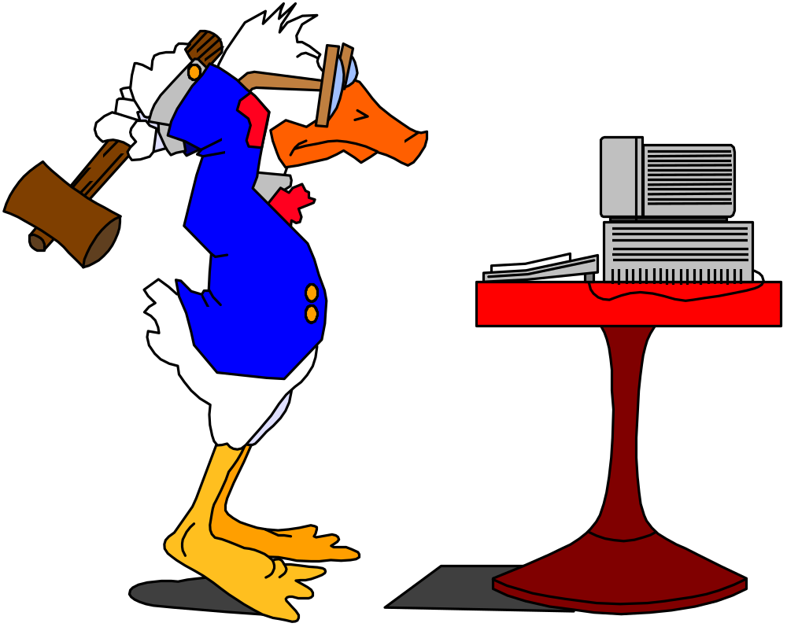
计算机里有什么？
本次课的三个重点：
1、冯.诺依曼计算机体系结构的基本原理；
2、计算机系统的层次结构
3、理解本门课程的内涵和外延
Notes:
提问：
答案一：CPU、主板、硬盘、内存、显示器、键盘、鼠标、网卡….
答案二：运算器 、控制器、存储器、输入输出设备（五大部分）。
第一视觉：冯.诺伊曼结构（5）

Slide 4
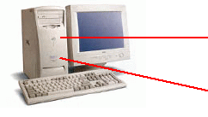
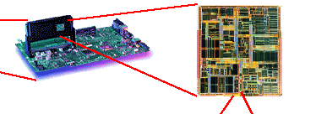
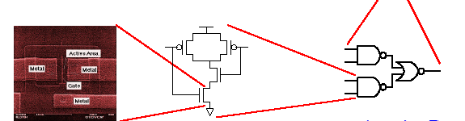
计算机剖析
任务
任务逻辑
中间语言
汇编语言
计算机系统
计算机结构
计算机处理器
虚拟机
操作系统
机器语言
硬件实现
逻辑设计
逻辑设计
设备制造
电路（VLSI）设计
IC设计
Notes:
第三视觉：（20）本门课的外延与内涵，软件设计思想一步一步地实现计算机。
计算机的层次结构。( 自顶而下）让计算机执行一个任务（比如播放一段影片，下达了一个命令）——影片是怎样播放出来的呢？任务逻辑（高级于言，写个程序，比如C#，java ）——中间语言层/汇编语言——虚拟机，操作系统语言层——机器语言层——硬件实现——逻辑设计——IC设计。
核心问题: 计算机是如何一步一步完成我的任务的？我们已有的基础（模拟、数字电路）本门课的定位层次？

Slide 5
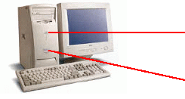
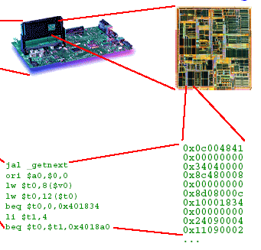
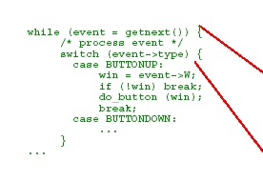
计算机系统
计算机结构
计算机处理器
高级语言
汇编语言
机器语言
Notes:
5’，硬件和软件的有机结合——机器语言是软件和硬件的结合点

Slide 6
学习目的
了解计算机的组成
  五大组成部件
掌握计算机的运行原理
  计算机为什么能执行高级语言程序
掌握现代计算机中的一些核心技术
  流水、Cache、并行
培养设计计算机的技能（基础）
提高编程能力
成为计算机科学家、计算机专家
Notes:
2

Slide 7
教材及参考资料：
1、王爱英主编，计算机组成与结构(第4版) ，清华大学出版社，2007年7月
2、白中英主编，计算机组成原理(第3版)。科学出版社，2003年4月
3、《深入理解计算机系统》，中国电力出版社，Randal E. Bryant,David O'Hallaron[美]著，龚亦利 雷迎春 译，2004年5月
4、 William Stallings. Computer Organization and Architecture: Design for Performance. 4thEdition, NJ: Prentice-Hall, 1996
Notes:
2

Slide 8
教学内容
概论（第1章）
运算方法和运算部件（第2章、第3章）
指令系统（第5章）
中央处理部件（第6章）
存储系统（第4章、第7章、第8章）
输入输出系统（第10章、第9章）
Notes:
1

Slide 9
考 核
平时成绩：10%
实验成绩：12%
期中考试：10%
期末考试：68%
Notes:
1

Slide 10
第1章 计算机系统概论
1.1 计算机的语言
1.2 计算机的硬件
1.3 计算机系统的层次结构
1.4 电子计算机的发展简史
1.5 计算机的应用

Slide 11
本章学习要点
熟练掌握计算机系统的基本组成
熟练掌握计算机系统的层次结构
掌握冯·诺依曼结构的特点

Slide 12
1.1 计算机的语言
计算机的语言一般可分为三类：机器语言、汇编语言和高级语言。
一、机器语言
从计算机的发展历史来看，最初在计算机中使用的语言不是高级语言，而是机器语言。
用二进制代码表示的语言称为机器语言，机器语言可以直接在计算机硬件中执行。
Notes:
2

Slide 13
二、汇编语言
用助记符编写的语言称为汇编语言，汇编语言需要用汇编程序翻译成目标程序后才可以运行。
例如，实现简单的加法的汇编程序如下：
MOV A ， 3
MOV B ， 5
ADD A ， B
HALT
Notes:
1

Slide 14
三、高级语言
一种更接近于人类自然语言和数学语言的语言，用高级语言编写程序可以大大减少编程人员的劳动，因此它也具有较好的可移植性 。

Slide 15
编译、汇编、连接
运行
结果
源程序
机器语言程序
解释
计算机解题的过程可归结为：
(1) 程序员用高级语言编写程序；
(2) 将程序与数据输入计算机，并由计算机将程序翻译成机器语言程序，保存在计算机的存储器中；
(3) 运行程序，输出结果。
Notes:
1

Slide 16
1.2 计算机的硬件
主机
中央处理器（CPU）：运算器、控制器
内存储器：ROM、RAM
硬件系统
外存储器：磁盘、磁带、光盘等
输入设备：键盘、鼠标器、扫描仪等
输出设备：显示器、打印机、绘图仪等
外围设备
计算机
系统
操作系统
语言处理程序
数据库管理系统
系统软件
软件系统
数据处理程序
自动控制程序
企业管理程序
科学计算程序
应用软件
Notes:
2

Slide 17
计算机硬件系统的基本构成
CPU
控制器
系统总 线
内部总 线
运算器
寄存器组
主存
外设
计算机组成
CPU组成
总线系统：各部件之间传送信息的通路和器件
Notes:
2

Slide 18
计算机硬件系统的基本构成（冯.诺依曼结构）
运算器
控制流CS
数据流DS
程序和数据
输入设备
存储器
计算结果
输出设备
控制器
计算机的组成部件
Notes:
冯.诺依曼原理。{5}

Slide 19
冯.诺依曼计算机特征：
(1) 计算机由运算器、控制器、存储器、输入设备和输出设备五大部件组成。
(2) 采用存储程序的方式，程序和数据放在同一个存储器中，指令和数据一样可以送到运算器运算，即由指令组成的程序是可以修改的。
(3) 数据以二进制码表示。
(4) 指令由操作码和地址码组成。
(5) 指令在存储器中按执行顺序存放，由指令计数器(即程序计数器PC)指明要执行的指令所在的单元地址，一般按顺序递增，但可按运算结果或外界条件而改变。
(6) 机器以运算器为中心，输入输出设备与存储器间的数据传送都通过运算器。
Notes:
冯.诺依曼的故事-数学家{7}
约翰·冯·诺依曼 （ John Von Nouma，1903－1957），美藉匈牙利人，1903年12月28日生于匈牙利的布达佩斯，父亲是一个银行家，家境富裕，十分注意对 孩子的教育．冯·诺依曼从小聪颖过人，兴趣广泛，读书过目不忘．据说他6岁时就能用古 希腊语同父亲闲谈，一生掌握了七种语言．最擅德语，可在他用德语思考种种设想时，又能以阅读的速度译成英语．他对读过的书籍和论文．
中学读书期间，就崭露头角而深受老师的器重．在费克特老师的个别指导下并合作发表了第一篇数学论文，此时冯·诺依曼还不到18岁．
现在一般认为ENIAC机是世界第一台电子计算机，它是由美国科学家研制的，于1946年2月14日在费城开始运行．其实由汤米、费劳尔斯等英国科 学家研制的"科洛萨斯"计算机比ENIAC机问世早两年多，于1944年1月10日在布莱奇利园区开始运行．ENIAC机证明电子真空技术可以大大地提高 计算技术，不过，ENIAC机本身存在两大缺点：（1）没有存储器；（2）它用布线接板进行控制，甚至要搭接见天，计算速度也就被这一工作抵消 了．ENIAC机研制组的莫克利和埃克特显然是感到了这一点，他们也想尽快着手研制另一台计算机，以便改进．
冯·诺依曼由ENIAC机 研制组的戈尔德斯廷中尉介绍参加ENIAC机研制小组后，便带领这批富有创新精神的年轻科技人员，向着更高的目标进军．1945年，他们在共同讨论的基础 上，发表了一个全新的"存储程序通用电子计算机方案"--EDVAC（Electronic Discrete Variable AutomaticCompUter的缩写）．在这过程中，冯·诺依曼显示出他雄厚的数理基础知识，充分发挥了他的顾问作用及探索问题和综合分析的能力．
EDVAC方案明确奠定了新机器由五个部分组成，包括：运算器、逻辑控制装置、存储器、输入和输出设备，并描述了这五部分的职能和相互关系．EDVAC 机还有两个非常重大的改进，即：（1）采用了二进制，不但数据采用二进制，指令也采用二进制；（2建立了存储程序，指令和数据便可一起放在存储器里，并作 同样处理．简化了计算机的结构，大大提高了计算机的速度．
1946年7，8月间，冯·诺依曼和戈尔德斯廷、勃克斯在EDVAC方案的基 础上，为普林斯顿大学高级研究所研制IAS计算机时，又提出了一个更加完善的设计报告《电子计算机逻辑设计初探》．以上两份既有理论又有具体设计的文件， 首次在全世界掀起了一股"计算机热"，它们的综合设计思想，便是著名的"冯·诺依曼机"，其中心就是有存储程序原则--指令和数据一起存储．这个概念被誉 为'计算机发展史上的一个里程碑"．它标志着电子计算机时代的真正开始，指导着以后的计算机设计．自然一切事物总是在发展着的，随着科学技术的进步，今天 人们又认识到"冯·诺依曼机"的不足，它妨碍着计算机速度的进一步提高，而提出了"非冯·诺依曼机"的设想．

Slide 20
计算机的组成部件
计算机的5大部件中，运算器和控制器是信息处理的中心部件，所以它们合称为“中央处理单元”（CPU：Central Processing Unit）。存储器、运算器和控制器在信息处理操作中起主要作用，是计算机硬件的主体部分，通常被称为“主机”。而输入（Input）设备和输出（Output）设备统称为“外部设备”，简称为外设或I/O设备。
Notes:
1

Slide 21
计算机硬件系统的组成
运算器（完成算术运算，逻辑运算）
主存储器（存放程序以及数据）
控制器（控制指令的执行序列，根据指令的功能给出实现指令功能所需要的控制信号）
输入设备，能将人能够识别的信息形式转换为机器能够识别的形式
输出设备
Notes:
{2}

Slide 22
计算机硬件组成框图
运算器
系统总线
CPU
控制器
存储器
主机
接口——输入设备
外围设备
接口——输出设备
Notes:
{2}

Slide 23
硬件技术的三分天下
处理：
CPU, DSP, ASIC
传输：
总线(CPU内部、系统总线, I/O总线),
网络（LAN，WAN，INTERNET,无线网）
存储：
RAM，ROM，FLASH，硬盘，光盘，
存储系统（RAID ，SAN ，NAS）
Notes:
1

Slide 24
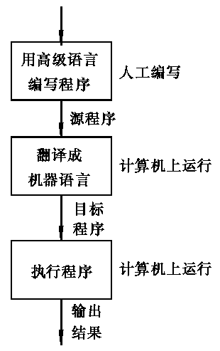
1.3计算机系统层次结构
计算机的解题过程 （见P4图1-2）
Notes:
{1}

Slide 25
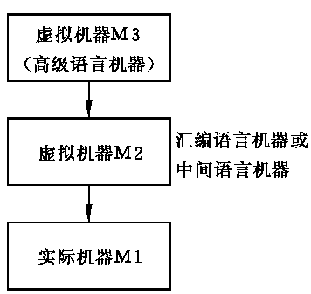
应该指出，层次划分不是绝对的。
高级语言虚拟机器的层次结构：（P5, 图1-3）
Notes:
2

Slide 26
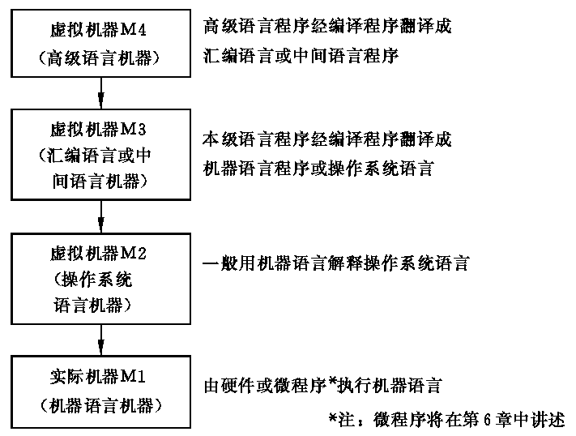
图1.4 计算机系统的多级层次结构
Notes:
{5}
虚拟机概念，与VMARE，virtual PC相区别。

Slide 27
5.应用程序级
4. 语言处理程序及
其他系统软件级
3.操作系统级
2.机器指令系统级
传统机器级
1.微程序级
Notes:
2

Slide 28
1.4计算机的发展简史
类型 | 时期 | 主要器件 | 重 要 特 征
第一代 | 1946-1958 | 电子管 | 机器语言，汇编语言，速度低，体积大，价格昂贵，可靠性差，用于科学计算
第二代 | 1958-1964 | 晶体管 | 算法语言，操作系统，体积缩小，可靠性提高，从科学计算扩大到数据处理
第三代 | 1964-1971 | 中、小规模 集成电路 | 体积小，可靠性大大提高，速度达几MIPS，机种多样化，“小型计算机” 出现，软件技术和外设发展迅速应用领域不断扩大
第四代 | 1971- | 中、大及超 大规模集成 电路 | 速度提高至GIPS乃至TIPS水平，多机并行处理和计算机网络迅速发展。 “微型计算机” 出现

Slide 29
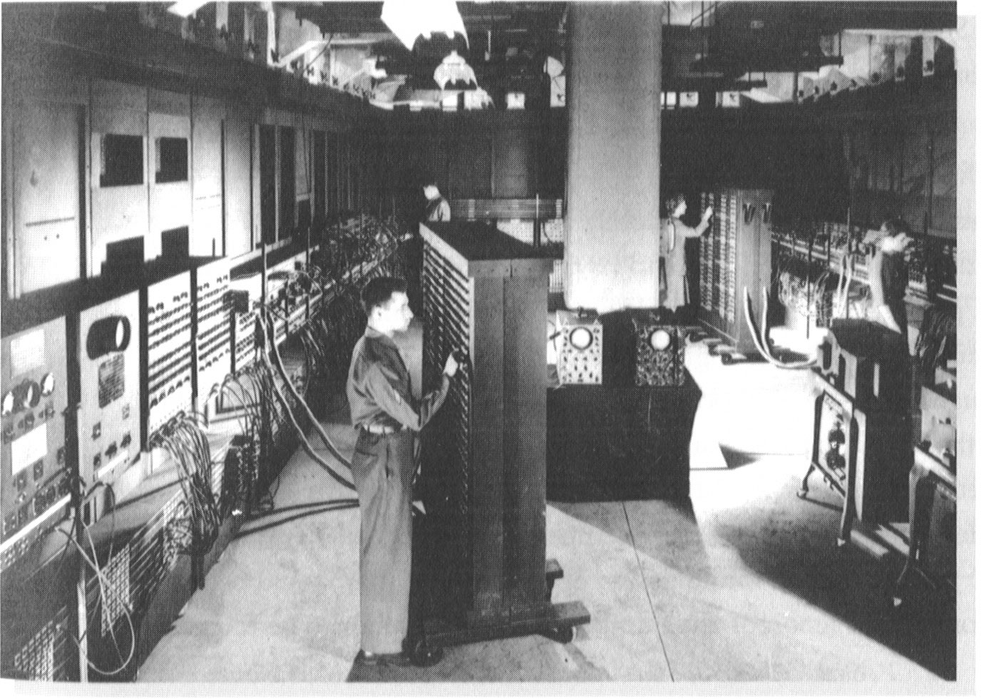
世界上第一台电子数字计算机
ENIAC(Electronic Numerical Integrator And Computer)，由美国宾夕法尼亚大学于1946年研制成功并投入使用。

Slide 30
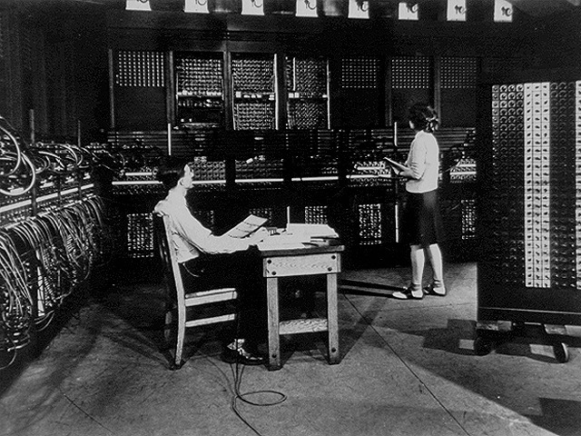

Slide 31
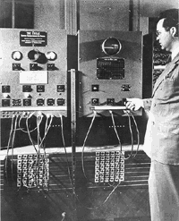
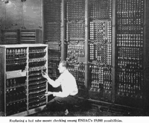
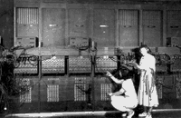

Slide 32
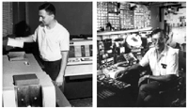
第四代计算机中
微处理器的发展：Intel 4004
1971年1月，Intel公司的霍夫研制成功世界上第一块4位芯片Intel 4004，标志着第一代微处理器问世，微处理器和微机时代从此开始。
1971年11月，Intel推出MCS-4微型计算机系统（包括4001 ROM芯片、4002 RAM芯片、4003移位寄存器芯片和4004微处理器）

Slide 33
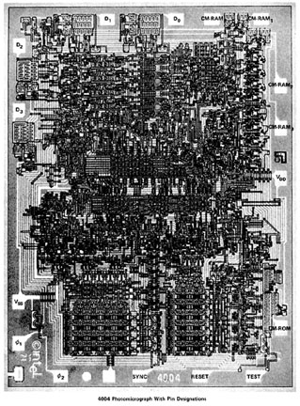
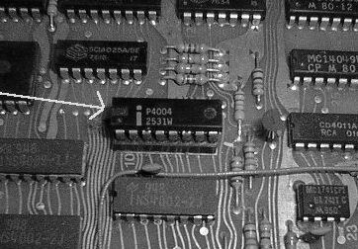
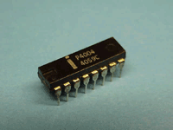
4004
4004包含2300个晶体管，尺寸规格为3mm×4mm，计算性能远远超过当年的ENIAC，最初售价为200美元。

Slide 34
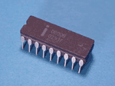
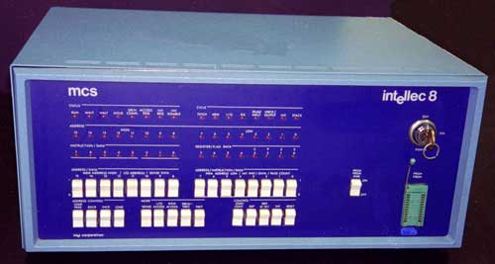
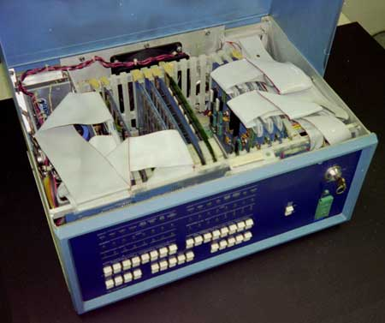
8008
1972年4月，霍夫等人开发出第一个8位微处理器Intel 8008。由于8008采用的是P沟道MOS微处理器，因此仍属第一代微处理器。

Slide 35
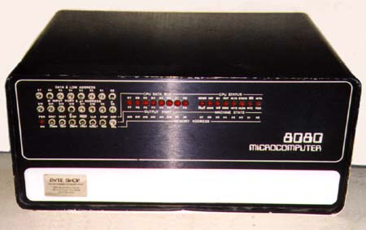
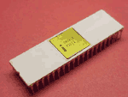
8080 第二代微处理器
1973年8月，霍夫等人研制出8位微处理器Intel 8080，以N沟道MOS电路取代了P沟道，第二代微处理器就此诞生。
主频2MHz的8080芯片运算速度比8008快10倍，可存取64KB存储器，使用了基于6微米技术的6000个晶体管，处理速度为0.64MIPS。

Slide 36
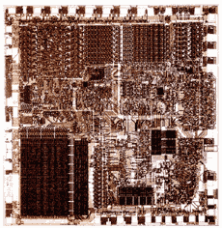
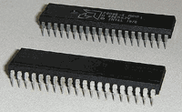
Intel 8086 第三代微处理器
1978年6月，Intel推出4.77MHz的8086微处理器，标志着第三代微处理器问世。它采用16位寄存器、16位数据总线和29000个3微米技术的晶体管，售价360美元。

Slide 37
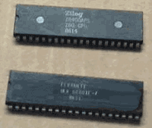
Z80微处理器
Zilog公司于1976年开发的Z80微处理器，广泛用于微型计算机和工业自动控制设备。当时，zilog、Motorola和Intel在微处理器领域三足鼎立。

Slide 38
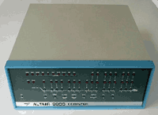
第一台微型计算机：Altair 8800
1975年4月，MITS发布第一个通用型Altair 8800，售价375美元，带有1KB存储器。这是世界上第一台微型计算机。
Altair定位在青年电脑迷市场
Paul Allen和Bill Gates在三周内为Altair开发出BASIC语言，MITS成为两个未来富翁的第一个客户

Slide 39
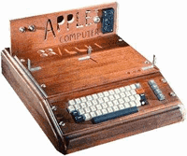
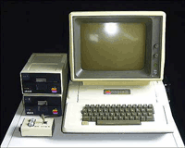
Apple
1976年3月，Steve Wozniak和Steve Jobs开发出微型计算机Apple I，4月1日愚人节这天，两个Steve成立了Apple计算机公司。
Apple II是第一个带有彩色图形的个人计算机，售价为1300美元。Apple II及其系列改进机型风靡一时，这使Apple成为微型机时代最成功的计算机公司。

Slide 40
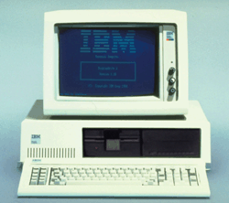
1981-PC元年
早在1980年7月，一个负责“跳棋计划”的13人小组秘密来到佛罗里达州波克罗顿镇的IBM研究发展中心，开始开发后来被称为IBM PC的产品。一年后的8月12日，IBM公司在纽约宣布第一台IBM PC诞生，这个开创计算机历史新篇章的时刻。
第一台IBM PC采用了主频为4.77MHz的Intel 8088
操作系统是Microsoft提供的MS-DOS
IBM将其命名为“个人电脑（Personal Computer）

Slide 41
计算机的发展日新月异
从CPU的发展来看
4004－>8008->8086->8088->80186->80286->80386->80486-586->pentium->PII->PIII->P4
从计算机的规模，运算速度上看，
巨型机、大型机、中型机、小型机、
微型机、单片机
Notes:
2

Slide 42
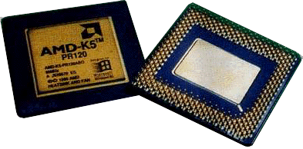
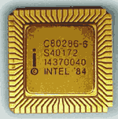

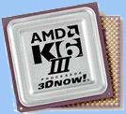
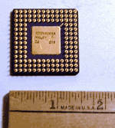

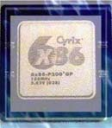
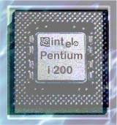
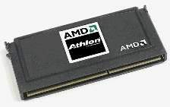
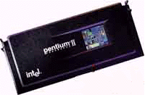
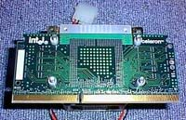
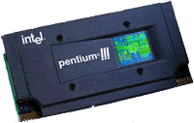

Slide 43
我国计算机技术的发展
1953年开始研究，1958年研究出第一台计算机，103型通用计算机
50年来相继研究出了第二代，第三代计算机。
80年代研究出了每秒１亿次的巨型机，银河I,II,其他如曙光天演(清华BBS,学校高性能计算中心)。1985年6月，中国第一台自行研制的微机长城0520研制成功，其广告词是：“一台我们自己制造的能够处理中文的电脑”。
在高性能计算，并行计算上已紧跟国际先进水平，但计算机的核心部件CPU技术还远远落后。
中科院研究开发的龙芯／GODSON
Notes:
2，发展CPU是国家意志，为什么？

Slide 44
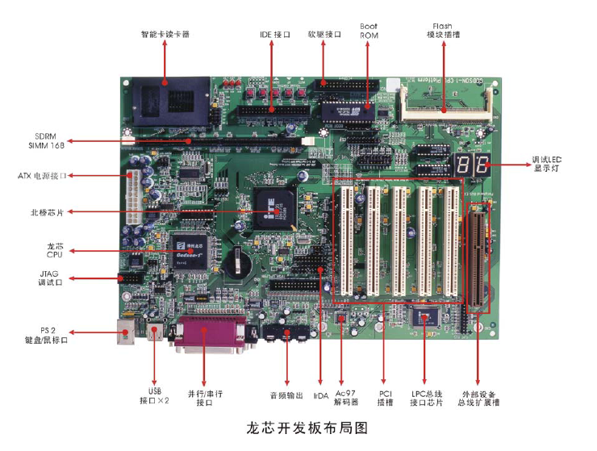

Slide 45
计算机发展的理论基础和规律
1、逻辑代数
2、图灵机：英国数学家图灵证明理想的通用数字计算机是可以制造出来的。现代通用数字计算机的数学模型
3、冯.诺依曼计算机原理：二进制存储程序并按地址顺序执行(程序控制）
4、Moore定律：微处理器内晶体管数每18个月翻一番
5、Bell定律：如果保持计算能力不变，微处理器的价格每18个月减少一半
6、Gilder定律： 未来25年（1996年预言）里，主干网的带宽将每6个月增加一倍
7、Metcalfe定律： 网络价值同网络用户数的平方成正比
8、半导体存储器发展规律：DRAM密度每年增加60%，每三年翻四倍
9、硬盘存储技术发展规律： 硬盘的密度每年增加约一倍
Notes:
3

Slide 46
计算机发展的趋势
总趋势：速度越来越快，体积越来越小，
成本越来越低，功耗越来越低
1、微型计算机已迈入64位的新时代
2、精减指令计算机（RISC）正在逐步取代复杂指令计算机（CISC）
3、多媒体计算机技术、网络存储技术正在推广使用
4、大规模并行处理系统（MPP）的处理速度已达到TFLOPS（每秒10¹²条浮点指令,万亿）级
5、超立方体计算机、神经网络计算机等高性能计算机正在加紧研究、试制之中。
随着电子器件速度极限的逼近．人们又开始了全新时代计算机的研究 》》
Notes:
2

Slide 47
二十一世纪的计算机
光计算机：
光能够像电一样传送信息，其抗干扰能力强，传输速度快，并且光学器件的能耗非常低。尤为重要的是，光的独立性使得大规模的并行计算成为可能。
生物计算机：
生物系统的信息处理过程是基于分子的计算与通讯过程，生物计算不是按照传统的确定算法来解决问题，而是通过竞争优化的方式来求解问题。生物计算的主要形式是学习和记忆 。生物系统在解决复杂图形和多重模式判定方面有独特的优势。
量子计算机：
量子计算的概念远比光子计算和生物计算出现得晚，但却具有更大的革命潜力 。
信息存储器
目前，在室温下能够制造出单电子内存，在大约7平方纳米大小的位元上，每一平方纳米就能存储250GB的信息。
Notes:
2量子计算机是一类遵循量子力学规律进行高速数学和逻辑运算、存储及处理量子信息的物理装置。当某个装置处理和计算的是量子信息，运行的是量子算法时，它就是量子计算机

Slide 48
1.5计算机的应用：（P12---P14)
科学计算
数据处理
计算机控制
计算机辅助设计/计算机辅助制造（CAD/CAM）
人工智能

Slide 49
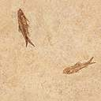
QUESTION？

